Slide 1
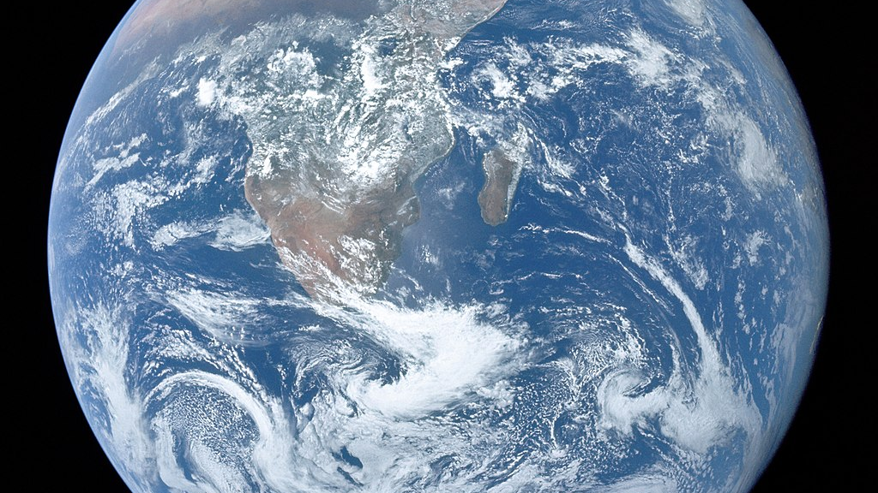
Zem
Matej Petz VII.OA

Slide 2
Drž hubu, Tomáš

Slide 3
Obsah
Základné informácie
Utvorenie Zeme
Hadean
Archean
Protozoikum
Fanerozoikum
Zloženie Zeme
Rotácia
Orbita
Zdroje

Slide 4
Základné informácie
Zem má hmotnosť približne 5.97×10²⁴ kg.
Tretia planéta Slnečnej sústavy.
Má tvar geoidu (splošteného sféroidu).
Má 1 prirodzený satelit, 5 kvázi satelitov a viac ako 4500 umelých satelitov.
Rovníkový priemer (6378.137 km) je o 43 km dlhší ako polárny priemer (6356.752 km)
Jediná planéta, na ktorej je potvrdený život.

Slide 5
Utvorenie Zeme
Štandardný model pre vznik Slnečnej sústavy je Hmlovinová hypotéza.
Slnečná sústava vznikla z rotujúcej Solárnej hmloviny tvorenej héliom a vodíkom v strede ktorej vzniklo Slnko.
Zem sa utvorila ako zhluk hmoty okolo odchýlky hustoty na vonkajšej časti hmloviny.
Zem vznikla približne pred 4.54±0.04 Ga.
Magnetické pole Zeme vzniklo ako dôsledok utvorenia kovového jadra Zeme. Vzniká atmosféra.

Slide 6
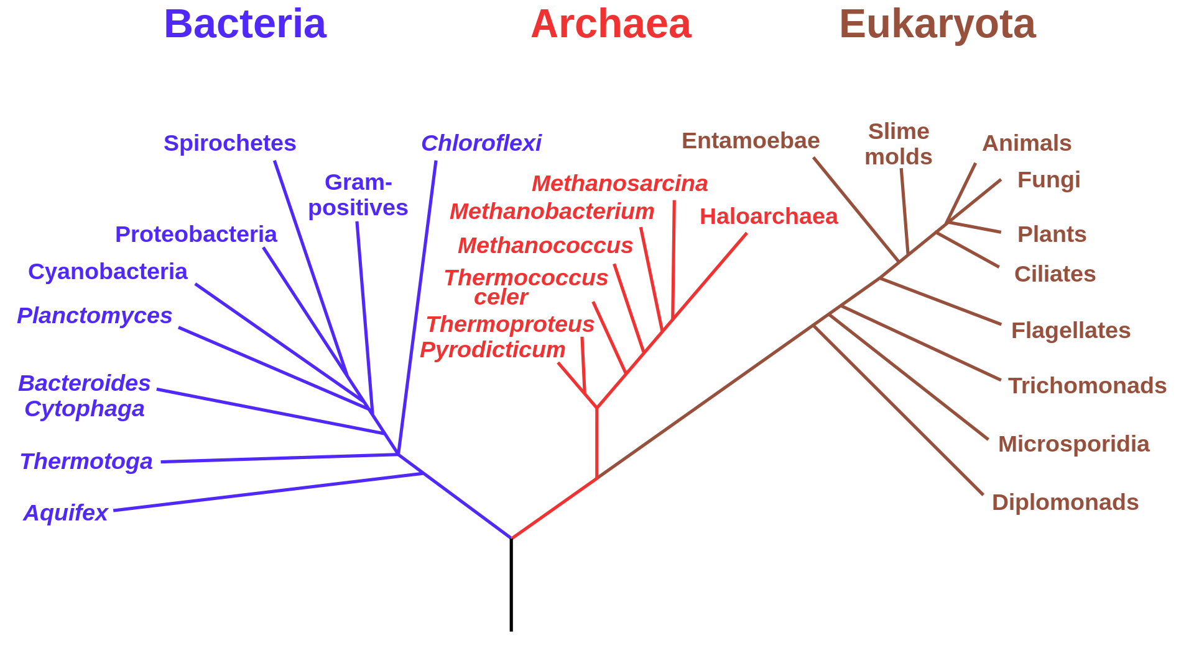
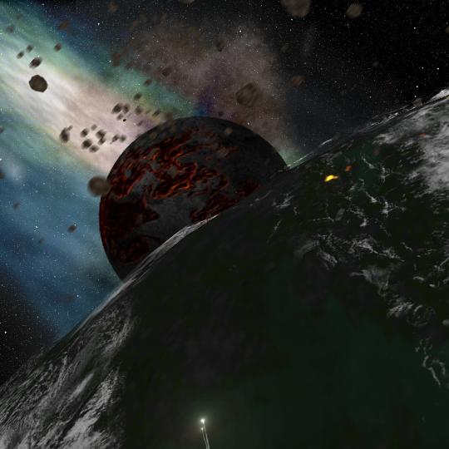
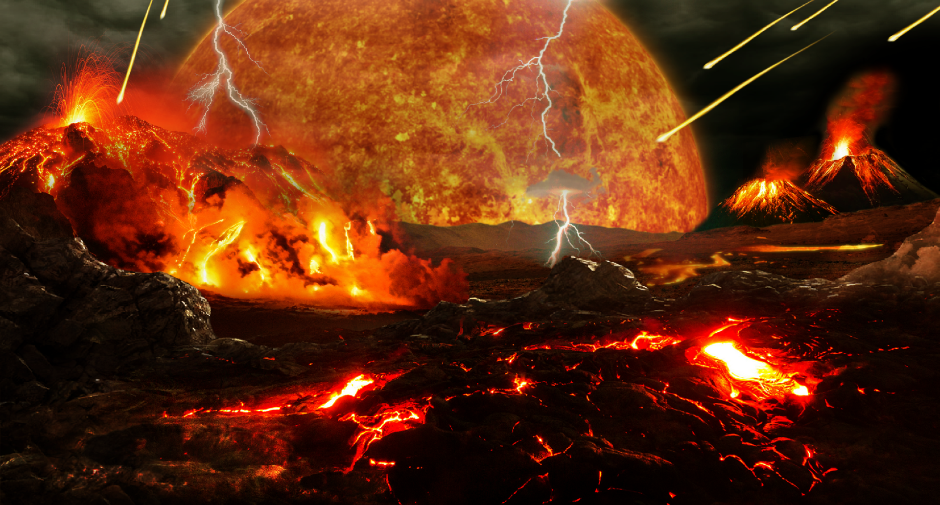
Hadean
Najstaršie obdobie existencie Zeme. (od vzniku až po 3.8 Ga)
Predpokladané obdobie vzniku posledného univerzálneho spoločného predka (LUCA).
Utvorenie Mesiaca.

Slide 7
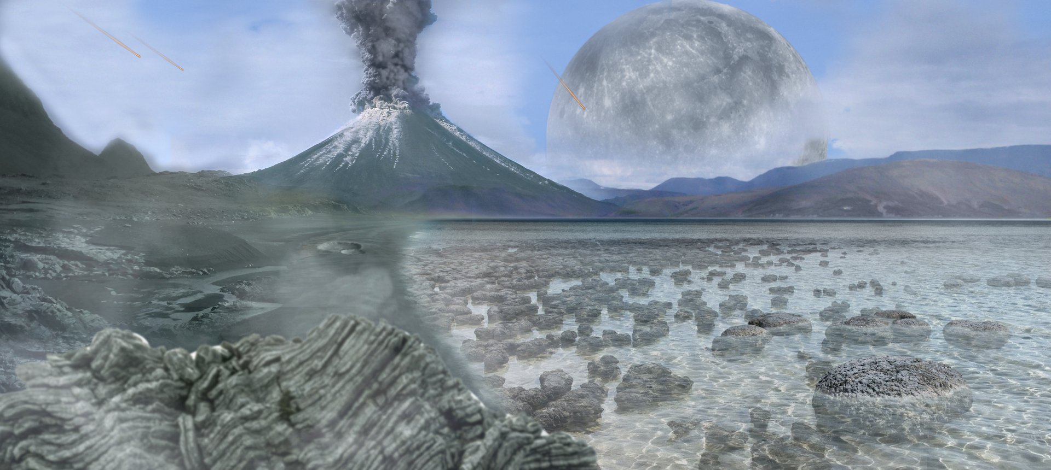
Archean
Obdobie trvahúce od 3.8 Ga do 2.5 Ga.
Počas tejto epochy sa zemská kôra začala ochladzovať.
Začínajú sa formovať prvé mikroorganizmi.
V atmosfére sa nenachádza voľný kyslík.
Formujú sa kontinenty.

Slide 8
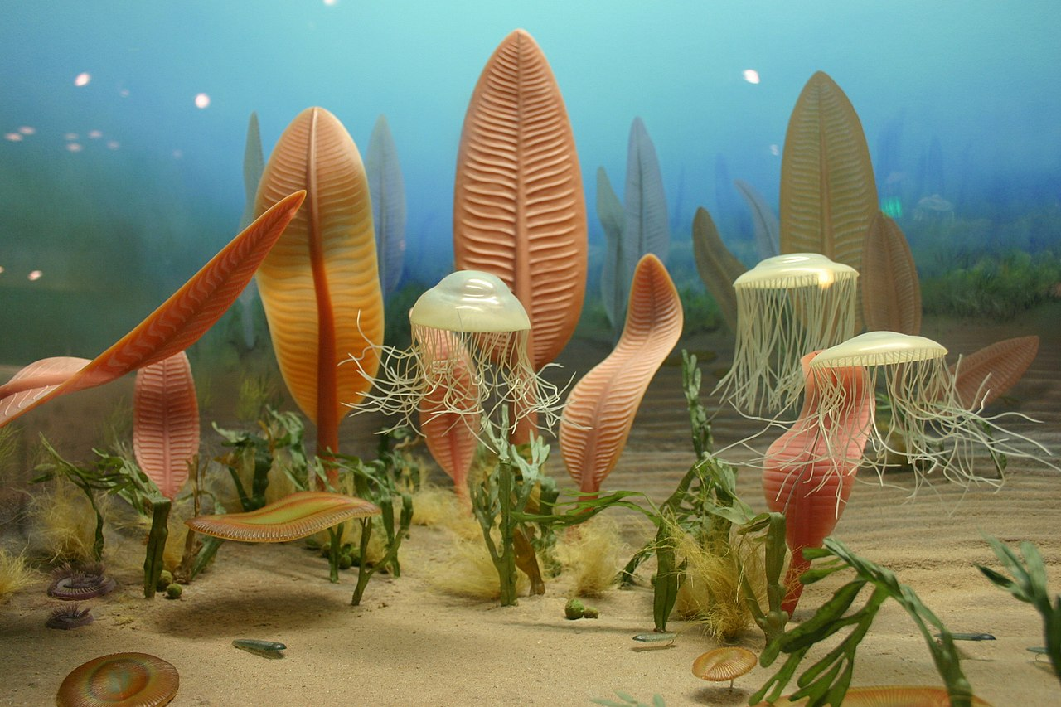
Proteozoikum/starohory
Interval v rozsahu od 2.5 Ga po 538.8 miliónov rokov.
Delenie:
1. Paleoproterozoikum - okysličenie atmosféry, vznik eukaryotických organizmov
2. Mesoproterozoikum
3. Neoproteozikum - Glaciácia Zeme
Prvé mnohobunkové organizmy.
Tvoria sa superkontinenty.

Slide 9
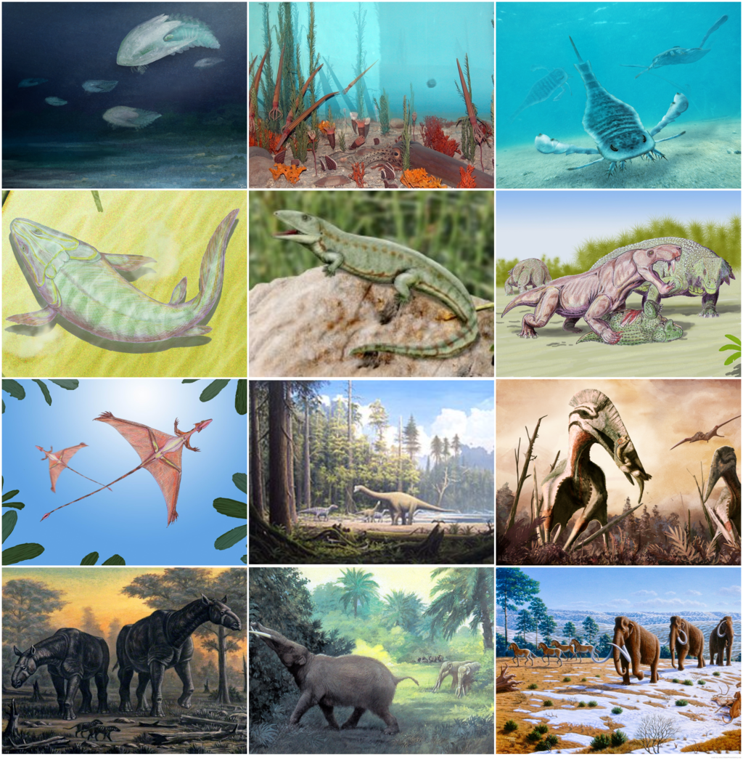
Fanerozoikum
Dnešná éra.
Vývoj rastlín a živočíchov.
Vytvára sa a rozpadá posledný superkontinent (Pangea).
"Pozorovateľná" história.

Slide 10
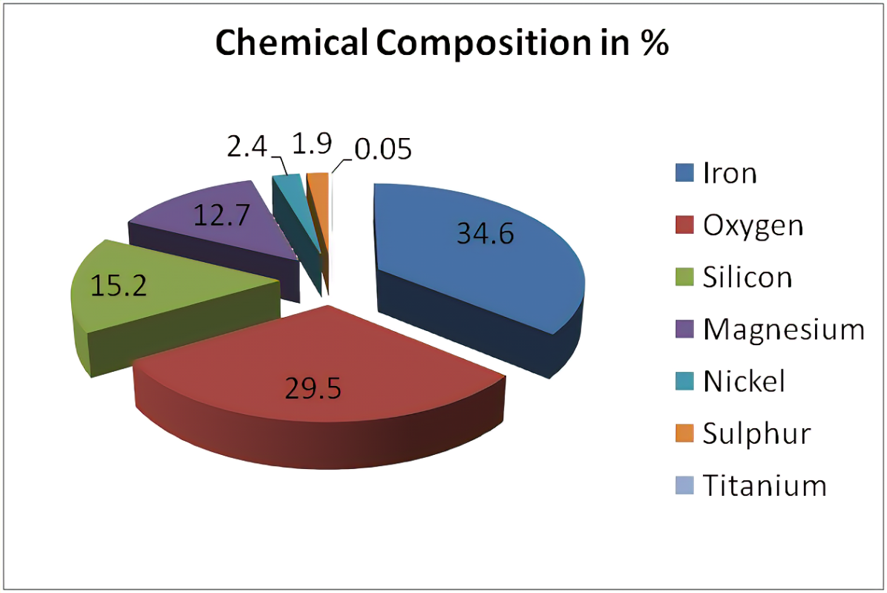
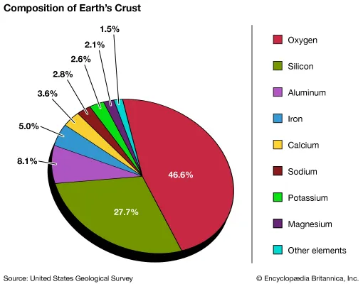
Zloženie Zeme
Chemické:
Železo - 32.1%
Kyslík - 30.1%
Kremík - 15.1%
Horčík - 13.9%
Síra - 2.9%
Nikel - 1.8%
Vápnik - 1.5%

Slide 11
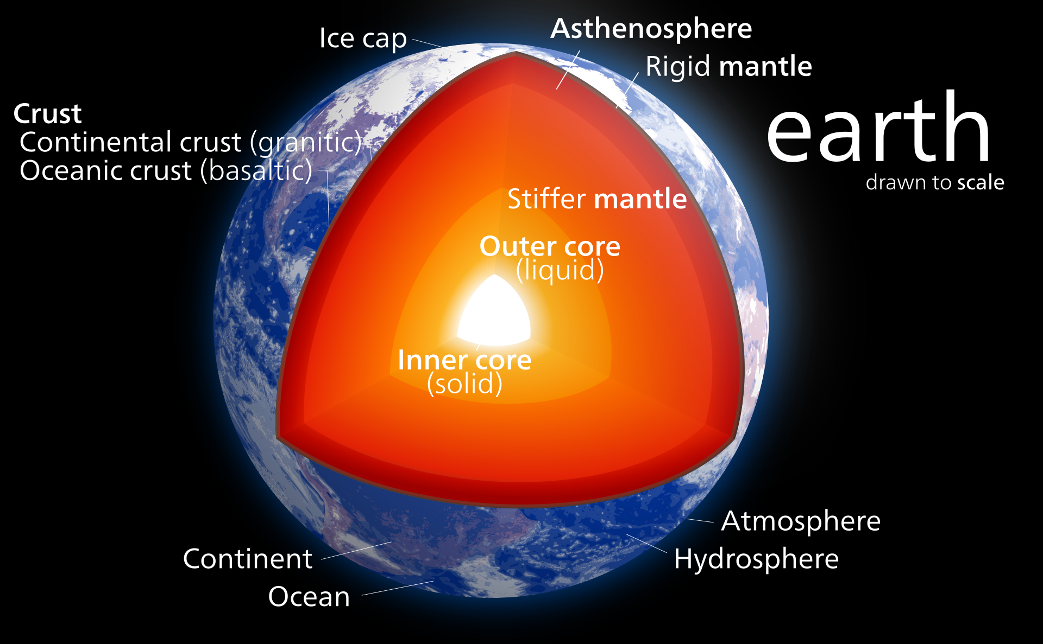
Zloženie Zeme
Kôra: 5-7 km
Plášť: 2 890 km
Jadro: 2400 km
Povrch Zeme má 510 miliónov km² a z toho 70.8% je pod hladinou mora.

Slide 12
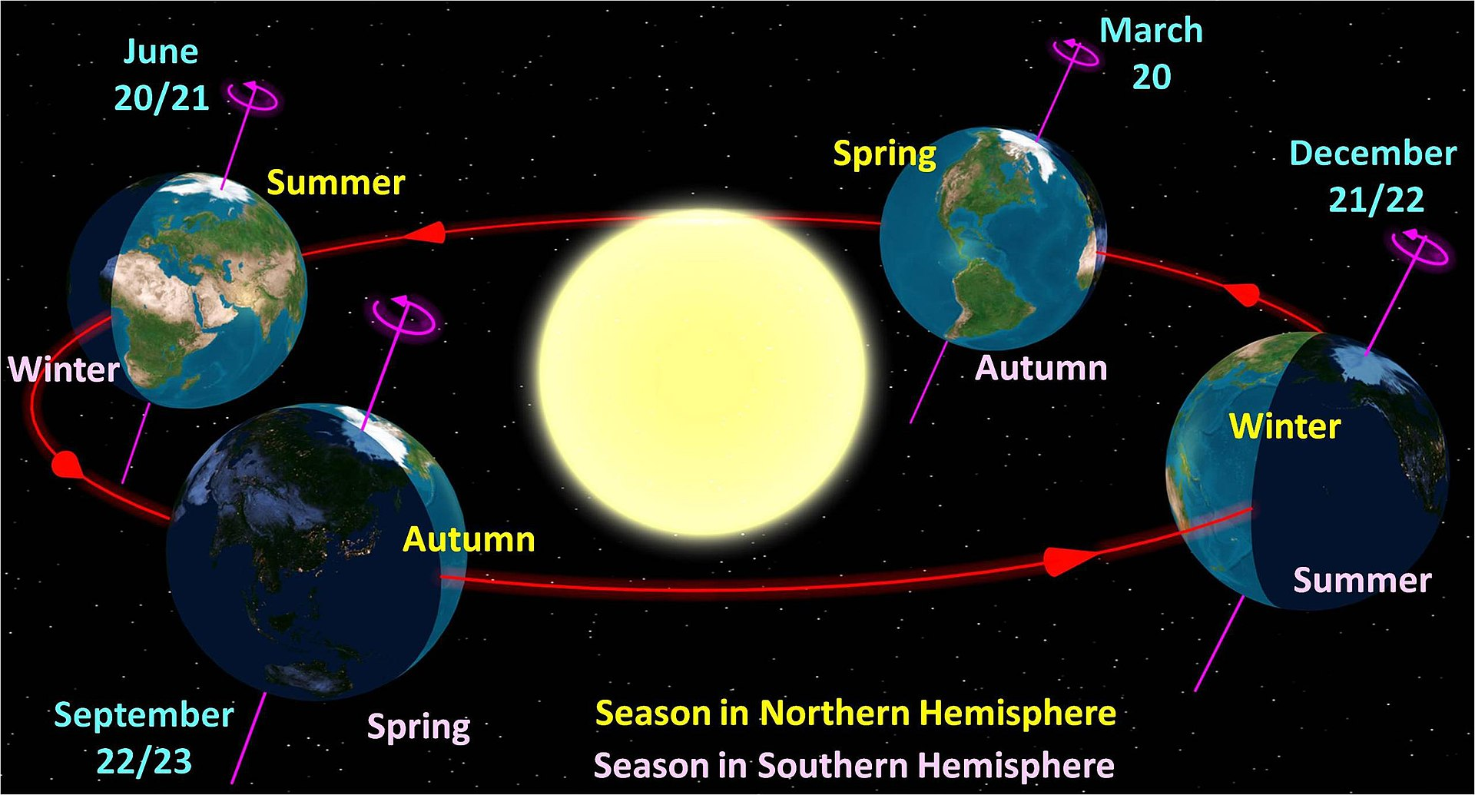
Orbita
Zem obieha okolo Slnka v priemernej vzdialenosti 150 mil. Km každých 365.25 solárnych dní.
Orbitálna rýchlosť: 29.78 km/s.
Pri pohľade z miesta nad Slnkom a severným pólom Zeme obieha Zem okolo Slnka proti smeru hodinových ručičiek.
Os Zeme je vychýlená o 23.44 stupňov od kolmice na rovinu Zem – Slnko.

Slide 13
Rotácia
Čas rotácie Zeme okolo svojej osi v závislosti od Slnka je 86,400.0025 sekúnd.
Čas rotácie Zeme okolo svojej osi v závislosti od stálych hviezd (určený IERS) je 86,164.0989 sekúnd alebo 23^{h} 56^{m} 4.0989^{s}.

Slide 14
Magnetické pole Zeme
Hlavná časť magnetického poľa Zeme je generovaná v jadre.
Vystupuje z jadra až na povrch Zeme, kde je dipólom. (na geografických póloch)
Sila magnetického poľa na rovníku: 3.05×10−5 T(Tesla)
Magnetické póly sa posúvajú a periodicky menia orientáciu.

Slide 15
Zdroje
https://en.wikipedia.org/wiki/Earth
https://en.wikipedia.org/wiki/Structure_of_Earth
https://en.wikipedia.org/wiki/Silicate_mineral
https://en.wikipedia.org/wiki/Phanerozoic
https://en.wikipedia.org/wiki/History_of_Earth
https://en.wikipedia.org/wiki/Proterozoic
https://en.wikipedia.org/wiki/Paleozoic
https://en.wikipedia.org/wiki/Cryogenian
https://en.wikipedia.org/wiki/Mesoproterozoic
https://en.wikipedia.org/wiki/Great_Oxidation_Event
https://en.wikipedia.org/wiki/Archean
https://en.wikipedia.org/wiki/Earliest_known_life_forms
https://en.wikipedia.org/wiki/Hadean
https://en.wikipedia.org/wiki/Timeline_of_the_evolutionary_history_of_life
https://en.wikipedia.org/wiki/Iron_catastrophe
https://en.wikipedia.org/wiki/Formation_and_evolution_of_the_Solar_System#Formation_of_the_planets
https://en.wikipedia.org/wiki/Last_universal_common_ancestor
Snívalo sa mi.

Slide 16
Ďakujem za pozornosť

